Slide 1
Impact of interface design on drivers’ behavior in partially automated cars : An on-road study
介面設計對部分自動駕駛的駕駛員行為影響 : 在道路上研究
期刊 : Transportation Research Part F : Psychology and Behavior 81 (2021) 508-521
作者 : No´e Monsaingeon, Loïc Caroux, Axelle Mougin´e, Sabine Langlois, C´eline Lemercier
學生 : 宋錦玉
Notes:
探討兩種HMI所顯示的訊息對駕駛員的影響

Slide 2
01
Introduction
過去的文獻中，得出有超過70%的車禍都是因為注意力不集中或是疲勞所導致的
為了提高道路安全，自動駕駛似乎成為減少人為事故的解決方法
駕駛員可以透過HMI (聽覺、觸覺、視覺) 來進行溝通
Level 2 被歸類為部分自動化車輛。系統依靠ACC和LAC來控制車輛的縱向和橫向運動
LAC 的缺點是，如果道路上沒有明確的道路標記，LAC 可能會自行關閉，此時駕駛員必須意識到自動系統已關閉並接管車輛
現有 Level 2 的問題
有駕駛員在啟用 Level 2 時，因過度依賴系統，就不太會看路況
駕駛員會誤認 Level 2 已啟動，但查看HMI才發現沒有被啟動
Notes:
ACC 自動跟車 : 藉由設定與前車之間的距離，讓電腦自動調節行車速度
LAC 車道居中輔助 : 可以將汽車保持在車道中樣，幫助駕駛員進行轉向

Slide 3
01
Introduction
研究問題
以駕駛活動和人類認知系統侷限性為中心的多模式HMI是否比ADAS狀態為中心的視覺HMI更有效
透過兩個現有車輛HMI的道路使用狀況，我們試圖確定那些HMI特徵有助於駕駛員了解其車輛的功能和自動化狀態
假設
假設與經典的以車輛為中心的視覺HMI相比，以多模式駕駛為中心的HMI使駕駛員能夠更好地了解在自動系統啟動時車輛的運行方式

Slide 4
02
Method
受測者
招募20名 (男19位；女1位)，從法國的 Renault Group’s Technocentric site 招募
年齡分布 : 27~59歲 (平均年齡 : 40.80歲 ， 標準差 : 8.53 )
平均持有21年駕照
受試者皆沒有近視，也沒有矯正視力，聽力也都正常
招募標準 : 從未駕駛過以駕駛為中心的HMI、以車輛為中心的HMI
2名分配到 以車輛為中心的HMI
其中有7名受測者駕駛過 Level 1的車輛
5名分配到 以駕駛為中心的HMI

Slide 5
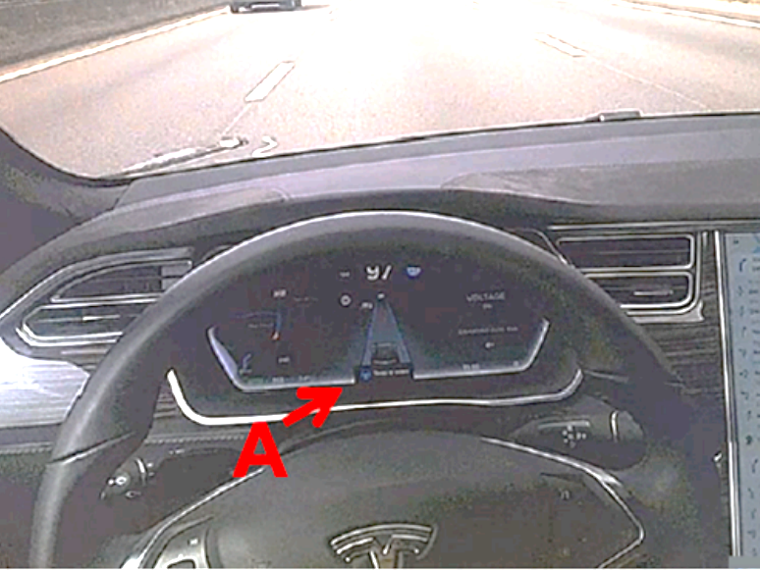
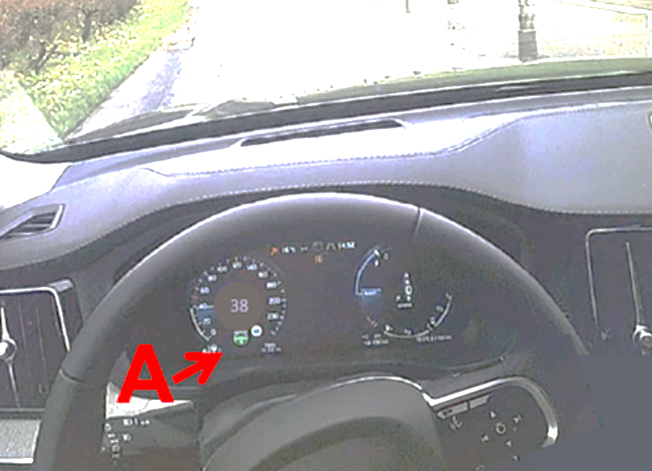
02
Method
選擇兩種HMI的車輛，兩者皆有ACC及LAC
以駕駛為中心的HMI
HMI提供了道路場景、多模式介面、HUD
顯示與半自動駕駛的相關訊息，並考慮了人類認知系統的侷限性
以駕駛為中心的HMI
以車輛為中心的HMI
HMI有三個主要方面
顯示有關駕駛輔助的訊息
訊息的位置
使用方式
以車輛為中心的HMI
Notes:
HUD 抬頭顯示器

Slide 6
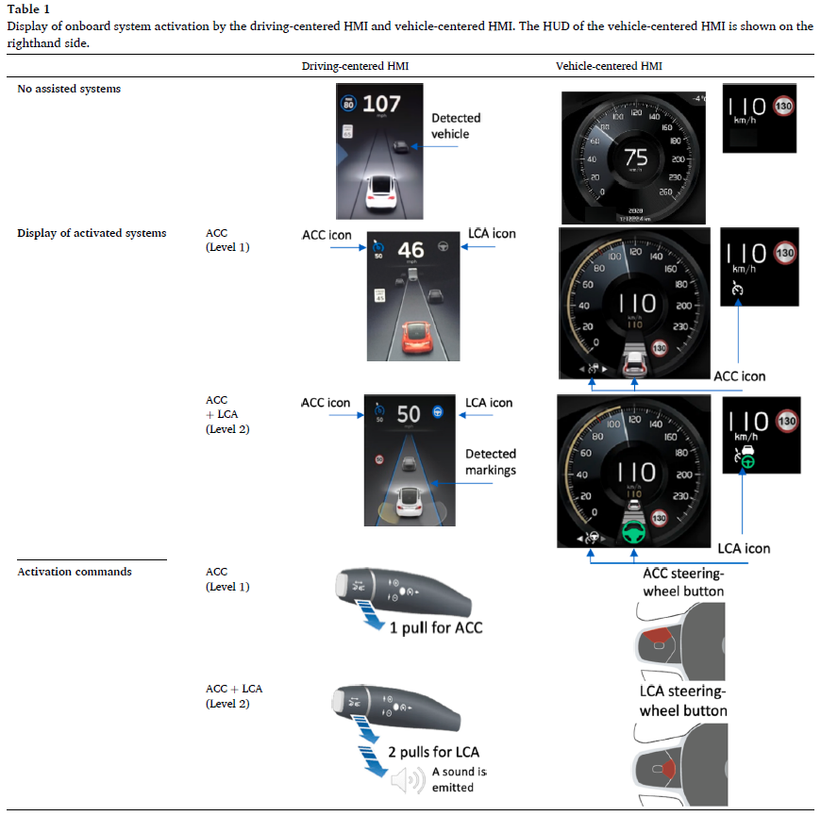
02
Method

Slide 7
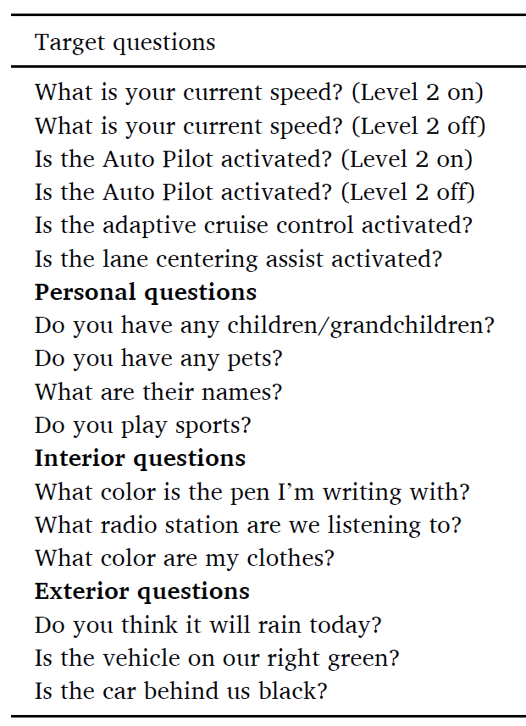
02
Method
實驗設計
2( 受測者之間 ) X 4 ( 受測者內部 )
受測者之間 : 以駕駛為中心的HMI
、以車輛為中心的HMI
受測者內部 : 系統問題、個人問題、
內部問題、外部問題
道路 : 公共道路、高速公路，45分鐘往返，平均速度75.75公里/小時
Notes:
系統問題
你現在車速是多少 ? (Level 2 on)
你現在車速是多少 ? (Level 2 off)
自動駕駛是否啟動 ? (Level 2 on)
自動駕駛是否啟動 ? (Level 2 off)
ACC是否啟動 ?
LAC是否啟動 ?
私人問題
你有孩子嗎 ?
你有甚麼寵物 ?
他們的名字是甚麼 ?
你運動嗎 ?
內部問題
我是用甚麼顏色的筆寫字 ?
我們在聽甚麼廣播電台 ?
我衣服顏色是甚麼 ?
外部問題
你覺得今天會下雨嗎 ?
在我們右邊的車輛是綠色的嗎 ?
在我們後面的車輛是黑色的嗎 ?

Slide 8
02
Method
過程中會向受測者提問題，用來評估他對們駕駛車輛的功能和自動化水平的認識
過程中會讓受測者配戴紅外傳感器的眼動追蹤儀，用來監測眼球運動(掃視、注視、眨眼)，也會裝前置攝像鏡頭以記錄視野。
將利用BeGaze3.7軟體來計算眼動數據
測試期間，駕駛員可以自由評論駕駛體驗，過程將透過眼動儀的麥克風記錄下來
分析的目標式識別模式混亂
收集有關HMI的哪些方面許駕駛員了解自動化系統的訊息

Slide 9
02
Method – 注視次數和持續時間
外部環境
內部環境
速度顯示
ADAS
HUD
外部環境
內部環境
速度顯示
ADAS
以駕駛為中心的HMI
以車輛為中心的HMI
Notes:
AOI 自動光學檢測 : 透過導入AI技術及利用光學鏡頭對模組進行影像分析與檢測

Slide 10
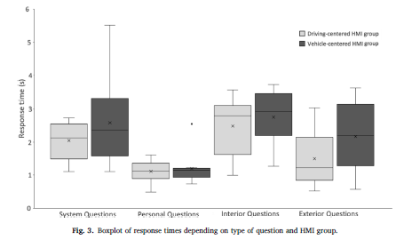
03
Result - 2( 受測者之間 ) X 4 ( 受測者內部 )
F(3,16)=7.01, p<.001 ，表明參與者需要不同的時間來回答四個類型的問題
回答系統的問題需要的時間比其他三個問題少
HMI對應問題皆沒有顯著差異，表示不管是哪個組皆須花相同的時間來回答問題
Notes:
F(3,16)=7.01, p<.001 ，表明參與者需要不同的時間來回答系統問題、個人問題、內部問題、外部問題
回答系統的問題需要的時間比其他三個問題少
HMI對應問題皆沒有顯著差異，表示不管是哪個組皆花相同的時間來回答問題(圖3)

Slide 11
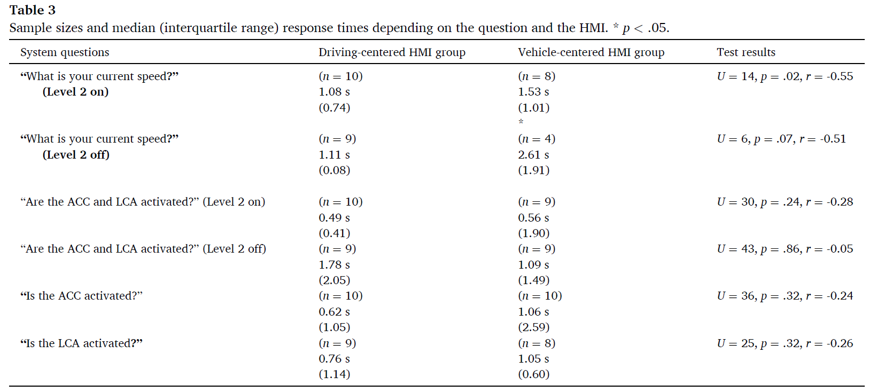
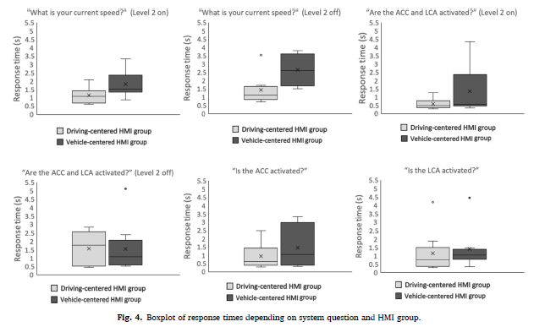
03
Result – 系統問題
Notes:
對於你目前的速度是多少 ? 這個問題，當Level 2 是被啟動的狀態時，就平均而言，以駕駛為中心的HMI的反應速度(1.15s)比以車輛為中心的HMI的反應速度(1.82s)快
而當這個問題，Level 2 是被關閉的狀態時，兩個HMI就沒有顯著的差異，但駕駛為中心的HMI的反應速度(1.43s)比車輛為中心的HMI的反應速度(2.64s)快一點
其餘的系統問題皆沒有顯著差異，反應速度也都差不多

Slide 12
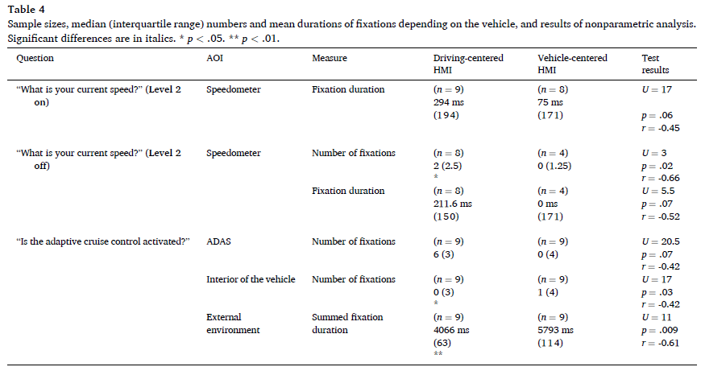
03
Result – 眼動追蹤
Notes:
當你現在的速度是多少，這個問題時，ACC和LCA被啟用的狀態下，兩者在注視的平均時間沒有差異
當你現在的速度是多少，這個問題時，手動模式下，駕駛組比車輛組更頻繁的察看儀表板
當ACC是否已啟動，
當他被啟動時，ADAS AOI上的注視次數沒有顯著影響
與以車輛為中心的HMI組相比，駕駛組更頻繁查看ADAS
車輛組比駕駛組看車外的時間長

Slide 13
03
Result – 眼動追蹤
Notes:
對於每種類型的問題，以車輛為中心的HMI和以駕駛為中心的HMI的HUD、速度計和ADAS AOI的平均(標準差)注視次數和持續時間
以駕駛為中心的HMI的駕駛員對速度的注視比以車輛為中心的HMI的駕駛員時間長

Slide 14
03
Result – 司機意見
以車輛為中心的HMI
以駕駛為中心的HMI
Notes:
儀錶板上的視覺訊息顯示
聽覺訊號 (命令)
觸覺反饋
動覺
HUD ( 以車輛為中心的HMI )
自動系統啟用
自動系統停用
手動駕駛和Level 1 之間的混淆模式
Level 1 和 Level 2 之間的混淆模式
評論數量

Slide 15
04
Discussion
結論
以駕駛為中心的HMI再告知駕駛員目前速度更有效
以多模式駕駛為中心的HMI無法幫助受測者有效了解自動化系統的功能
限制
在道路上進行實驗，有些因素無法控制 (ex.車流量)
以車輛為中心的HMI中有存在HUD，但因為訊息過於集中，因此無法利用AOI的眼動數據與其他的AOI數據進行比較
樣本數太少，因此需要參考駕駛員的意見來對實驗進行輔佐

Slide 16
Thank you

